Slide 1
國立中正大學 會計與資訊科技研究所
制度壓力下臺灣金融業 ESG 採行方式
與漂綠風險判別指標之探索性研究
An Exploratory Study on ESG Adoption Approaches and Greenwashing-Risk Discernment Indicators of Taiwanese Financial Institutions under Institutional Pressures
研究生：鍾昀臻 （學號 614524005）
指導教授：張碩毅 教授
中華民國 115 年 6 月

Slide 2
一、研究背景與動機
制度推力：永續揭露由「自願」變「法定義務」
● 金管會永續發展路徑圖：116 完成溫室氣體盤查、118 完成確信，114 起全體上市櫃公司均須編製永續報告書
● 截至 115/6/1，已申報 113 年度永續報告書：上市 1,042 ＋ 上櫃 852 ＝ 1,894 家
問題浮現：高覆蓋率 ≠ 高品質
● 「有申報」不等於「有落實」，更不等於「數據真實」——承諾與成效常有落差
● 同受金管會監理、同樣編製報告書的金控，揭露品質與實質投入卻明顯有別
‧ → 浮現「實質採行」與「形式採行」之分化現象
制度壓力下臺灣金融業 ESG 採行方式與漂綠風險判別指標之探索性研究 | 2

Slide 3
二、研究缺口與三項探問
● 制度同形化理論預測「同壓力 → 趨同」，卻難解釋「同壓力下為何仍分化」
由此引出三項相互關聯的探索性研究問題：
● RQ1〔因素〕哪些因素造成永續報告書呈現實質或形式採行的差異？
● RQ2〔指標〕根據國內外文獻，可整理出哪些判別指標？
● RQ3〔檢視〕將指標套用於臺灣上市金控，示範性檢視結果如何？
‧ 邏輯鏈：制度壓力 → 採行動機 → 採行方式 → 漂綠風險
制度壓力下臺灣金融業 ESG 採行方式與漂綠風險判別指標之探索性研究 | 3

Slide 4
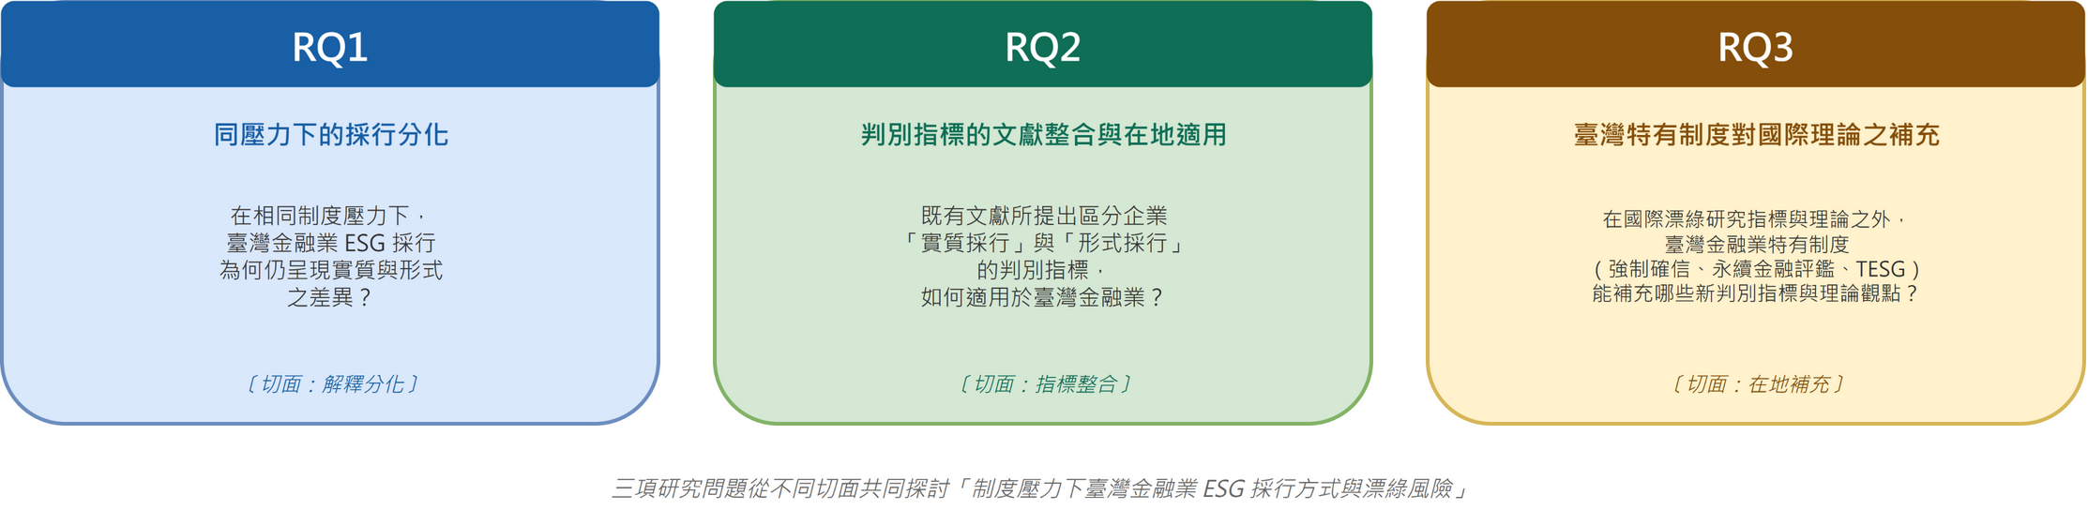
三、三項研究問題之概覽
圖 1 本研究三項研究問題之概覽
制度壓力下臺灣金融業 ESG 採行方式與漂綠風險判別指標之探索性研究 | 4

Slide 5
四、研究目的與研究定位
三項研究目的
● 揭示制度理論在「同壓力下仍分化」的解釋極限，整合脫鉤理論補足分析邏輯
● 綜合國內外判別依據，整合為適用臺灣金融業的多維度探索性框架
● 檢視國際漂綠研究於臺灣金融業之適用性，分析臺灣特有制度的補充意涵
研究定位
● 探索性研究：文獻歸納 ＋ 次級資料分析
● 對比式選樣：選取永續金融評鑑入榜情形與採行深度不同之金控進行示範性檢視
制度壓力下臺灣金融業 ESG 採行方式與漂綠風險判別指標之探索性研究 | 5

Slide 6
五、核心概念：實質採行 vs. 形式採行（表 1）
比較面向 | 實質採行 | 形式採行
核心動機 | 永續轉型的真實信念與長期價值 | 為合規或回應外部壓力的象徵導向
策略定位 | ESG 融入核心營運與決策 | 與核心決策脫鉤，止於揭露
資源投入 | 專責單位、編列預算、專業人力 | 投入有限，多為兼辦
目標設定 | 量化目標、基準年與明確時程 | 口號式承諾，缺具體數字
確信品質 | 層級高／範圍完整／超出法定 | 僅達最低法定要求
漂綠風險 | 低 | 高（揭露與行動落差大）
關鍵：差別不在「有無 ESG」，而在「揭露與行動是否一致」——落差即構成漂綠風險。
制度壓力下臺灣金融業 ESG 採行方式與漂綠風險判別指標之探索性研究 | 6

Slide 7
五、概念界定：漂綠 與 法規規避之區辨
● 漂綠（greenwashing）：「有做但做假／做表面」——對外揭露正面，實際作為與宣稱有落差
● 法規規避：「設法不做」——透過法律漏洞迴避義務
本研究定位
● 聚焦已推動 ESG（已編報告書）之企業，探討其採行是否實質 → 屬「漂綠」議題
● 不處理「完全不做」的法規規避問題
本研究之漂綠定義
● 企業在 ESG 揭露上呈現正面形象，但實際採行方式與揭露內容之間存在顯著落差的行為
制度壓力下臺灣金融業 ESG 採行方式與漂綠風險判別指標之探索性研究 | 7

Slide 8
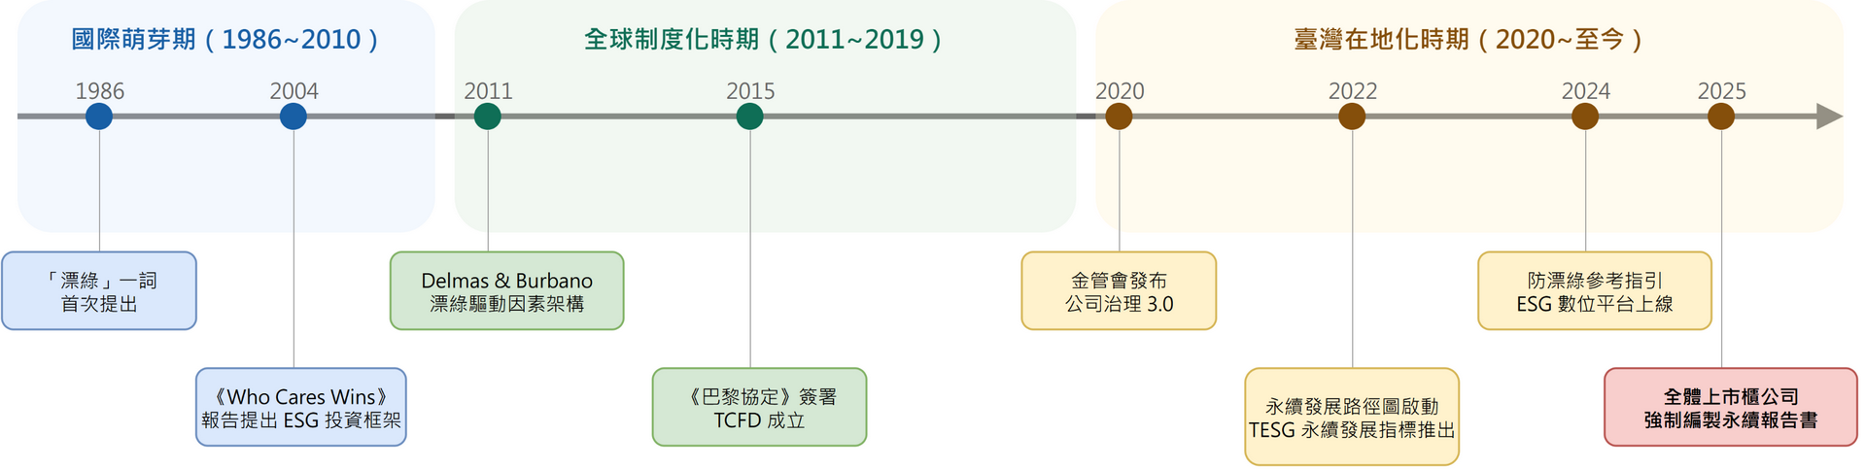
五、ESG 與漂綠議題之發展沿革
圖 2 ESG 與漂綠議題之發展沿革時間軸
制度壓力下臺灣金融業 ESG 採行方式與漂綠風險判別指標之探索性研究 | 8

Slide 9
五、理論基礎（一）：制度理論與制度同形化
● DiMaggio & Powell (1983)：同一制度場域的組織會因三種壓力而趨同
‧ 強制性壓力——政府法規／資源提供者的強制要求（如金管會強制申報）
‧ 模仿性壓力——不確定下模仿成功者（同業跟進投入 ESG）
‧ 規範性壓力——專業團體／產業標準（TCFD、永續金融評鑑）
● 但同形化理論主要著眼「外部壓力」，難解釋同壓力下的採行分化
● Oliver (1991)：組織可採默從→妥協→迴避→抗拒→操縱等異質回應
制度壓力下臺灣金融業 ESG 採行方式與漂綠風險判別指標之探索性研究 | 9

Slide 10
五、理論基礎（二）：脫鉤理論與整合視角
● Meyer & Rowan (1977)：組織為取得正當性，表面採納制度要求、內部運作卻與之脫節 = 脫鉤
● Bromley & Powell (2012)：區分兩類脫鉤
‧ 政策—實務脫鉤（採納卻未執行）／ 手段—目的脫鉤（執行卻與成效脫節，更難偵測）
● Delmas & Burbano (2011)：漂綠驅動因素分外部制度／組織／個人三層次
整合：制度理論解釋「為何趨同」，脫鉤理論補充「為何表面合規仍與實質脫節」
制度壓力下臺灣金融業 ESG 採行方式與漂綠風險判別指標之探索性研究 | 10

Slide 11
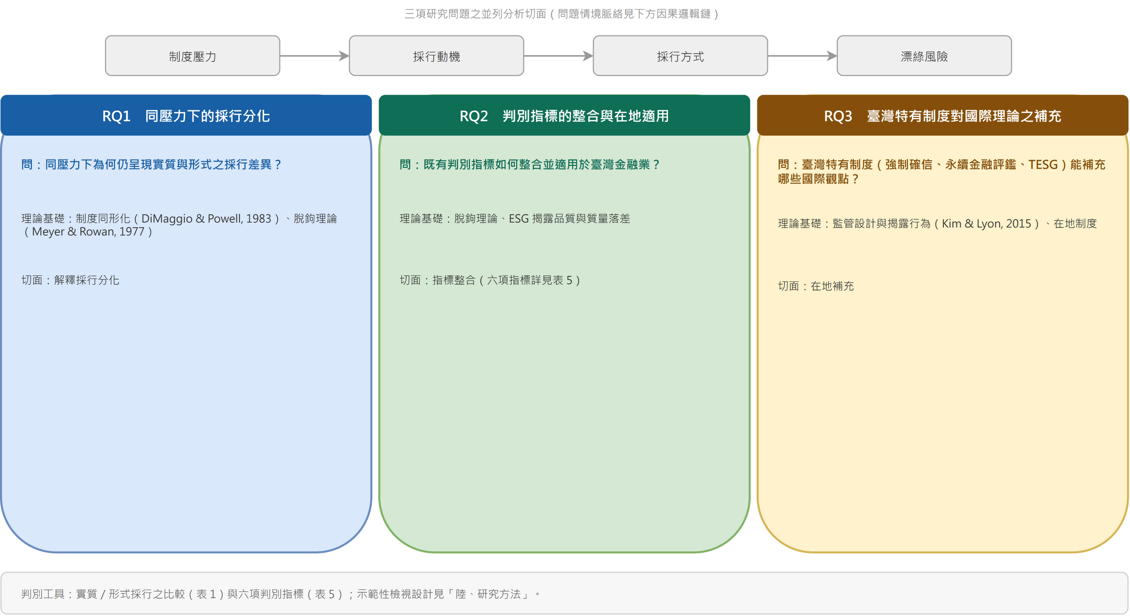
五、整合性概念分析架構
圖 3 本研究概念性分析架構
制度壓力下臺灣金融業 ESG 採行方式與漂綠風險判別指標之探索性研究 | 11

Slide 12
三、文獻回顧方法
● 方法：理論導向之文獻回顧（theoretical review）＋ 主題分析（thematic analysis）
● 搜尋：中英文資料庫，時間範圍 1977–2026（理論文獻不限年、實證以 2011 後為主）
‧ WoS、Scopus、Google Scholar；臺灣碩博論文系統、華藝、政大典藏；金管會／證交所／TEJ
● 篩選標準：同儕審查期刊／學位論文／官方文件；主題相關；理論適用
最終納入 25 篇學術文獻（國際期刊 21 ＋ 國內碩論 4）＋ 政策與次級資料
制度壓力下臺灣金融業 ESG 採行方式與漂綠風險判別指標之探索性研究 | 12

Slide 13
四、文獻描述性分析（表 4）
● 年份分布：近五年（2022–2026）達 13 篇，占半數以上 → 議題快速興起
● 研究方法：量化實證最多（約 14 篇），其次架構建構、理論建構、文獻回顧
● 理論基礎：制度理論最多（8）、整合多理論（6）、資訊不對稱（5）、脫鉤（3）
● 研究主題（對應 RQ）：RQ1 約 12 篇、RQ2 約 15 篇、RQ3 約 9 篇
‧ RQ3（臺灣特有制度之補充）文獻最少 → 凸顯本研究欲填補的缺口
制度壓力下臺灣金融業 ESG 採行方式與漂綠風險判別指標之探索性研究 | 13

Slide 14
RQ1：同壓力下的採行分化——影響因素
三層次影響因素（外部—組織—個人）
● 外部制度：強制（金管會）／模仿（同業）／規範（TCFD、評鑑）三種壓力
● 組織層次：治理結構能否將永續承諾制度化為決策權責與資源配置
● 個人層次：管理者倫理判斷、過度樂觀偏誤 → 高估績效、低估被察覺風險
關鍵洞見
● 制度壓力未必轉化為實質投入——Kim & Lyon (2015)：可能誇大（漂綠）或不當謙遜（brownwash）
‧ 組織／個人層次證據多移植自非金融業，於金融業可轉移性仍待檢視
制度壓力下臺灣金融業 ESG 採行方式與漂綠風險判別指標之探索性研究 | 14

Slide 15
RQ2：六項判別指標（表 5）
面向 | 指標 | 實質採行特徵 | 形式採行特徵
揭露面 | ① 揭露完整度 | 依 GRI／SASB／TCFD 完整對照 | 框架不全、對照索引缺漏
揭露面 | ② 質量一致性 | TESG 揭露分數≈議題分數 | 揭露分數高但議題分數低
確信面 | ③ 確信層級 | 合理確信／超出法定最低 | 僅有限確信、僅達法定
確信面 | ④ 確信範圍 | 涵蓋 Scope 1/2 並擴及 Scope 3 | 僅涵蓋部分範疇
行動面 | ⑤ 減碳目標 | 量化目標、基準年、行動計畫 | 口號式承諾、無數字
行動面 | ⑥ 承諾績效一致 | 前期目標已達成或有進展 | 年年重複口號、績效未改善
核心邏輯一致指向「揭露與行動是否一致」（脫鉤判準）；五項可依公開次級資料操作化。
制度壓力下臺灣金融業 ESG 採行方式與漂綠風險判別指標之探索性研究 | 15

Slide 16
RQ3：臺灣特有制度對國際理論之補充
● 強制第三方確信 → 使指標 ③④ 在地操作化；判別重點由「有無確信」轉向「層級與範圍」
● 永續金融評鑑 → 提供金融業內部「準自然分組」，作為對比式選樣依據
● TESG 永續發展指標 → 提供指標 ② 的操作化基礎（惟訂閱制 → 公開可得性受限）
理論意涵
● 對 Delmas & Burbano (2011)、Yu et al. (2020) 等國際框架構成「補充」
● 臺灣將強制確信與評鑑直接嵌入監理，異於歐盟 SFDR 之「揭露中心」路徑
制度壓力下臺灣金融業 ESG 採行方式與漂綠風險判別指標之探索性研究 | 16

Slide 17
六、示範性檢視之研究設計
● 以「對比式選樣」選取採行深度由深至淺之三家上市金控：
‧ 玉山金控（高分組，銀行業連續三屆入榜）
‧ 合庫金控（待觀察組，公股金控、主要子公司未列前 25%）
‧ 國票金控（基線採行組，資產規模最小之一、SBTi 2025/3 方通過）
● 判定依據：各公司公開之永續報告書 ＋ 第三方確信報告書
● 六項指標中五項完成判定；② 因 TESG 屬訂閱制資料庫而未予判定
‧ 選國票之理由獨立於六項指標（非指標性錨點）→ 避免選樣循環
制度壓力下臺灣金融業 ESG 採行方式與漂綠風險判別指標之探索性研究 | 17

Slide 18
六、示範性檢視結果（表 7）
金控 | 判實質 | 判形式 | 未判定 | 整體採行傾向
玉山（高分組） | 5 | 0 | 1（②） | 深度實質採行
合庫（待觀察組） | 5 | 0 | 1（②） | 實質；確信／行動程度略低
國票（基線採行組） | 4 | 1（③） | 1（②） | 揭露行動實質、確信層級呈形式（部分脫鉤）
梯度：玉山 ＞ 合庫 ＞ 國票，分化集中於「確信深度」；指標③ 成功將國票辨為形式特徵，展現鑑別力。
制度壓力下臺灣金融業 ESG 採行方式與漂綠風險判別指標之探索性研究 | 18

Slide 19
七、討論與研究貢獻
理論貢獻：三段式整合
● Oliver (1991) 說明異質回應之可能 → 脫鉤理論補充表面合規與實質脫節之機制 → Delmas & Burbano 三層次完整解釋分化
● 在強制確信制度下，判別重點應由確信之「有無」轉向「層級與範圍」
實務意涵
● 六項指標可供主管機關（金管會／證交所）初篩漂綠風險、聚焦監理資源
● 可供金融業作為由形式合規邁向實質轉型的自我檢視清單
‧ 強制監理已拉高基線、擠壓形式採行空間（本身即印證強制性同形化）
制度壓力下臺灣金融業 ESG 採行方式與漂綠風險判別指標之探索性研究 | 19

Slide 20
八、結論、限制與未來研究方向
結論
● 「因素（RQ1）→ 指標（RQ2）→ 檢視（RQ3）」三位一體；五項指標可操作化，確信層級具鑑別力
研究限制
● 僅三家金控、單一年度；② 因 TESG 訂閱制未判定；組織／個人層次證據多來自非金融業
未來研究方向
● 更大樣本與跨年度縱貫比較；結合內容分析／文字探勘提升客觀性
● 檢視制度誘因（強制確信、評鑑）能否真正促成由形式轉向實質
制度壓力下臺灣金融業 ESG 採行方式與漂綠風險判別指標之探索性研究 | 20

